Slide 1
ПУТЕШЕСТВИЕ К ЗАМКУ КАМЕЛОТА.
Свойства степени с натуральным показателем.
Notes:
Урок-путешествие для учащихся 7 класса, содержат задания обязательного уровня.

Slide 2
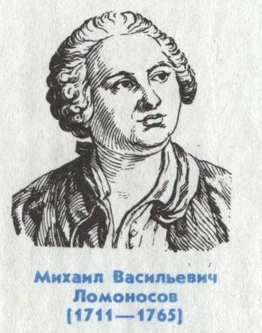
Эпиграф урока:
«Пусть
кто-нибудь попробует вычеркнуть
из математики степени, и он увидит, что без них далеко не уедешь».

Slide 3
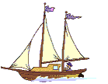
Цели и задачи урока:
обобщить знания и умения по применению свойств степени с натуральным показателем;
применять знания для решения различных по сложности задач;
развитие настойчивости, мыслительной активности и творческой деятельности.

Slide 4

Станция «Чемоданная».

Slide 5
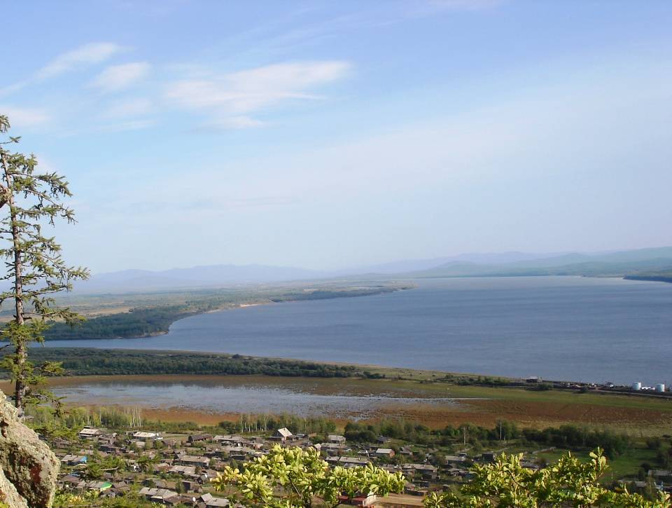



Повторим!
Сформулируйте определение степени числа с натуральным показателем
Сформулируйте свойство умножения степеней с одинаковыми основаниями
Сформулируйте свойство деления степеней с одинаковыми основаниями
Сформулируйте свойство возведения степени в степень
Сформулируйте свойство возведения дроби в степень
Сформулируйте свойство возведения в
степень произведения

Slide 6
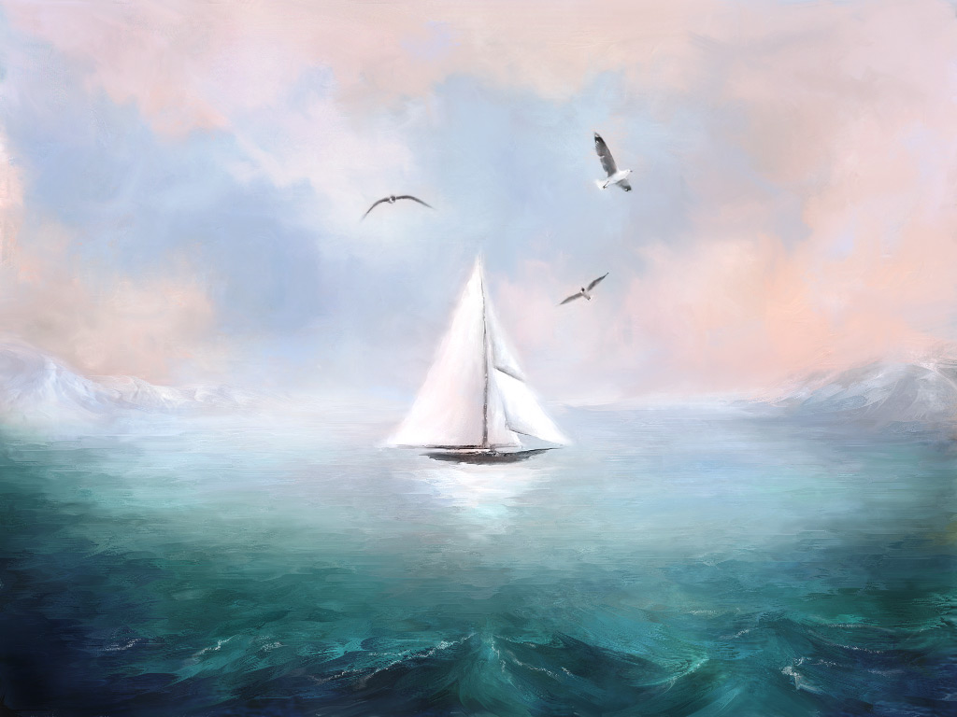

Упрости, используя свойства степени
ОКЕАН УСТНЫХ ЗАДАЧ

Slide 7
















ЛОГОВО ОШИБОК
5∙5∙5∙5 = (-
(-

Slide 8
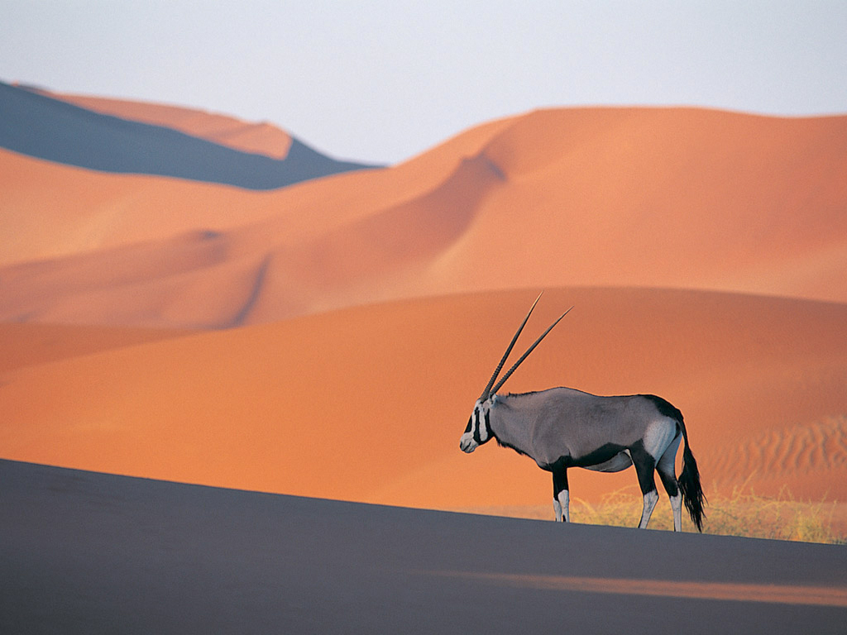






ПУСТЫНЯ НЕЗАКОНЧЕННЫХ ЗАДАЧ
Пустыня звездочетов.
5
3
6

Slide 9
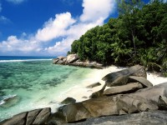
БУХТА УДАЧИ
Записать в виде степени с основанием а.

Slide 10

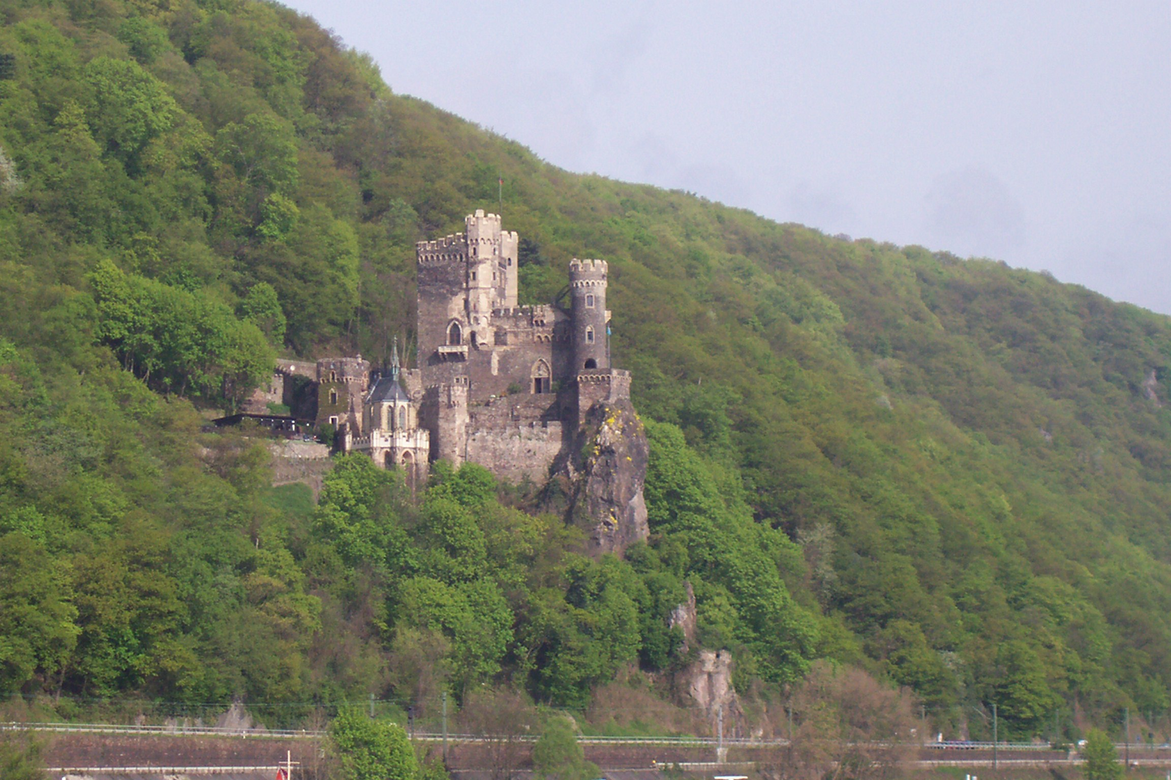
Замок Таинственный

Slide 11
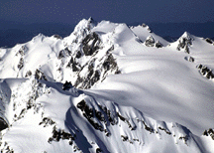
Горы Мозголомы

Slide 12
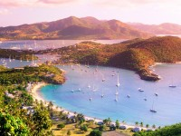
Бухта Историческая
У древних вавилонян, египтян и китайцев имелись некоторые отдельные знаки – иероглифы для немногих математических понятий. Однако лишь в «Арифметике » Диофанта (3в) встречаются зачатки алгебраической буквенной символики.

Slide 13
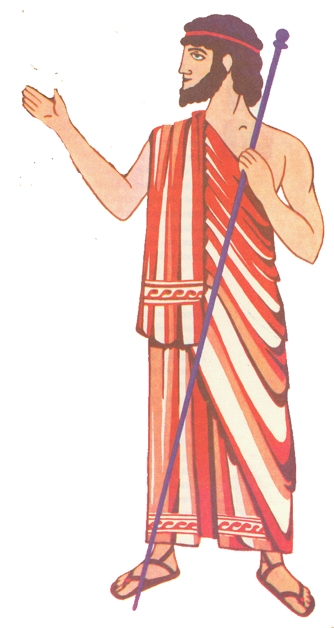
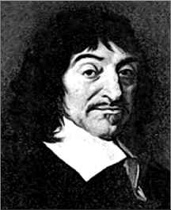
Виет применял сокращения:
N для первой степени,
Q для второй степени,
C для третьей,
QQ для четвертой и т. д.
М. Штифель писал ААА вместо
Английский математик начала 17в Т. Гарриот писал аааа вместо
Англичанин Оутред писал в 1531 году
Современная запись степени была введена Декартом.

Slide 14
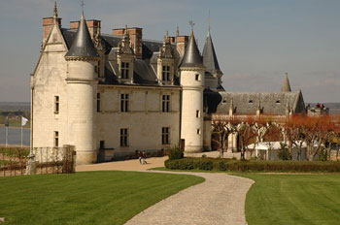






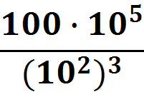

ОПРЕДЕЛИТЕ ИМЯ КОРОЛЯ, ПРОЖИВАЮЩЕГО В ЗАМКЕ КАМЕЛОТ.
Р | У | А | Н | Т | Р
 | 10 |  | -100 |  | -1

Slide 15
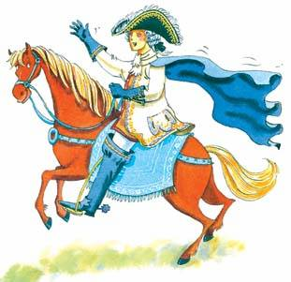
Уважаемые школьники!
Вы были настойчивы и успешно достигли Камелота. В награду вам присваивается звание «ЮНЫХ МАТЕМАТИКОВ».
Король АРТУР

Slide 16
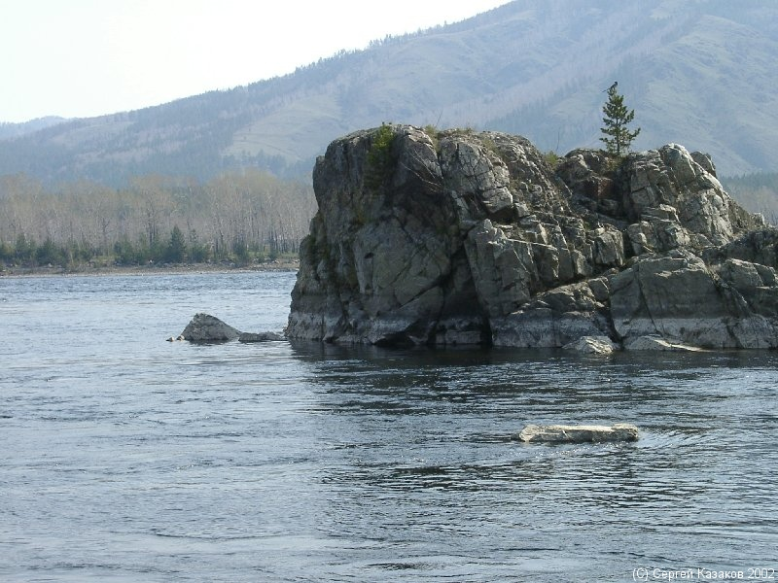
МЫС НАДЕЖДЫ
Все секреты открыты, если что забыл, начинай сначала!
(-9)
САМОСТОЯТЕЛЬНАЯ
РАБОТА
9
9

Slide 17
Рефлексия
Подведение итогов
Давайте ответим на вопросы:
- Сегодня на уроке я повторил…
- сегодня на уроке я закрепил…
- сегодня на уроке я узнал…
Перечислите свойства степени с натуральным показателем.

Slide 18


Спасибо за урок!
Удачи!

